Slide 1
AUTOSAR Overview
무선데이터통신연구실
하지훈

Slide 2
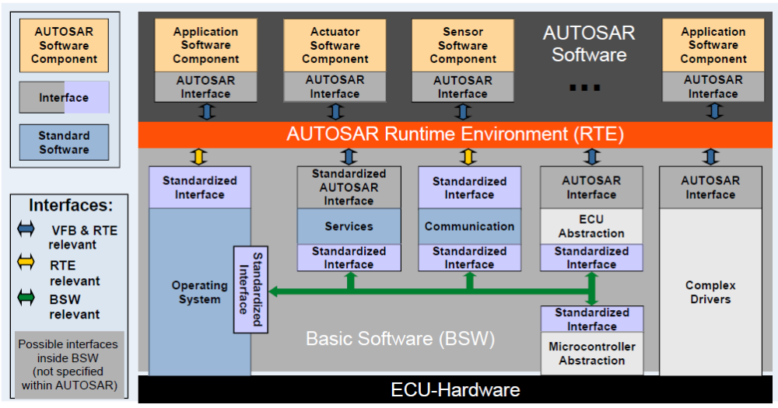
AUTOSAR’s Layered Architecture
Notes:
Service – diagnostics, NVRAM, flash and memory management
ㅒㄴ- -

Slide 3
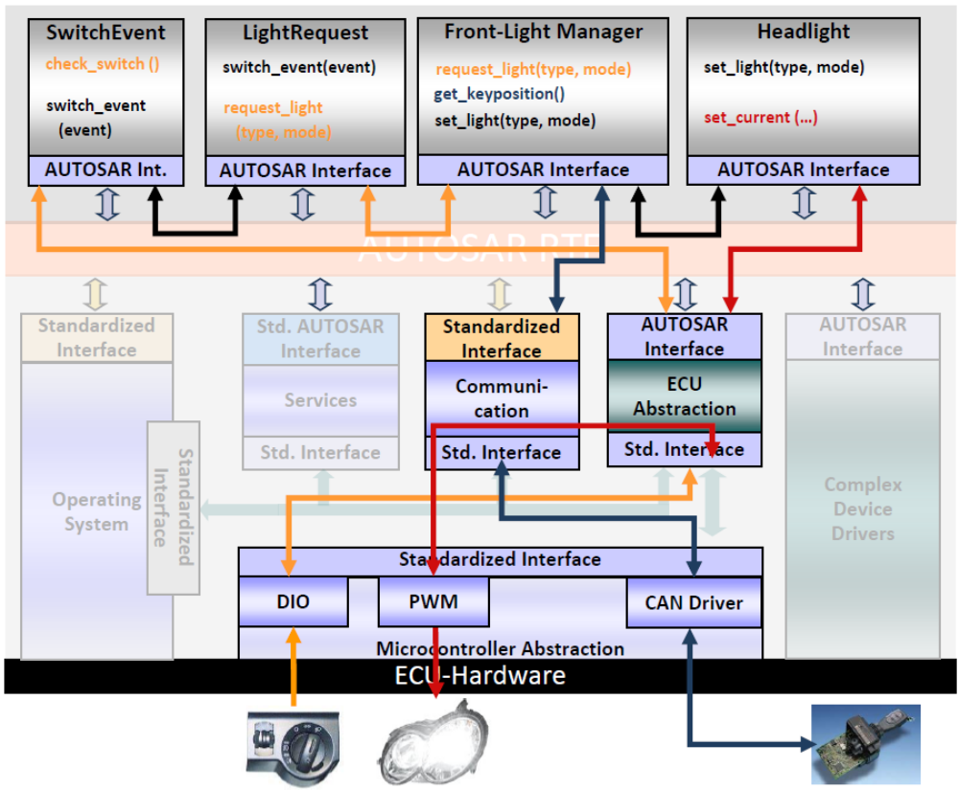
Use-case
- ECU level

Slide 4
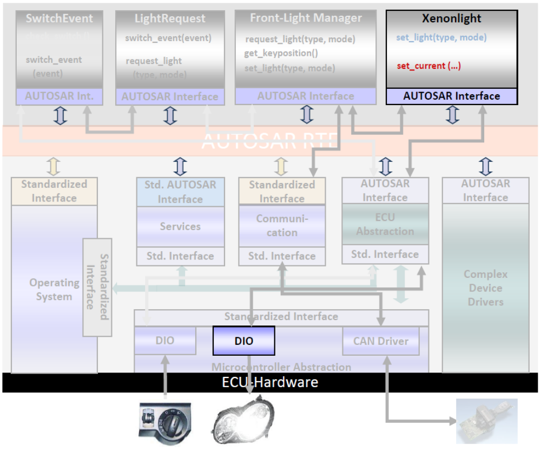
Use-case
- Changing implementation

Slide 5
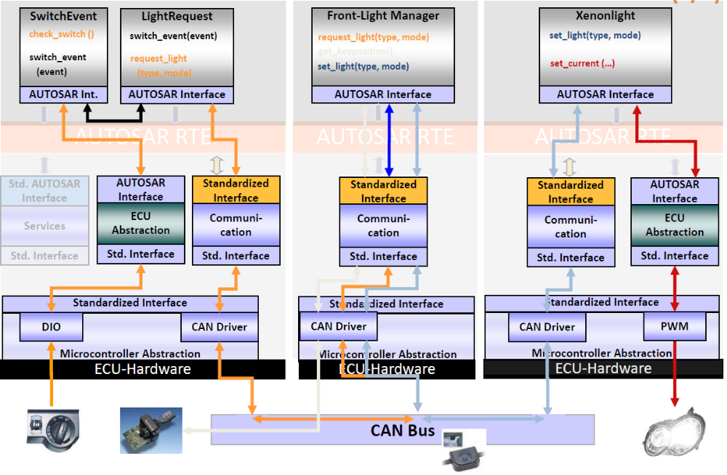
Use-case
- Network level

Slide 6
AUTOSAR의 범위
차량의 전반적인 electronic 설계에서 부터 개별 ECU 개발에 대한 방법론까지 포괄적으로 접근
  방법론을 권장하는 것이지 강제하지는 않음
AUTOSAR의 잘못된 인식
  AUTOSAR는 차량 electronic 설계 및 ECU 설계를 하는 tool 이다?
    아님, 차량 ECU에 탑재되는 SW 아키텍처와 개발 방법론을 표준화 한 것
    어떻게 ECU 및 software component를 design 해야 하며 describe 해야 하는지 (XML 사용)

Slide 7
AUTOSAR
AUTOSAR의 비전
  과거 소프트웨어를 개발할 때 하드웨어 의존적인 부분이 많던 것을
  공통적으로 사용하는 기능을 모듈화시키고 계층적으로 배열함으로써 소프트웨어 개발을 하드웨어로부터 독립시키고 OEM과 공급자 모두 소프트웨어 재사용성을 높이는 것이 그 목적임

Slide 8
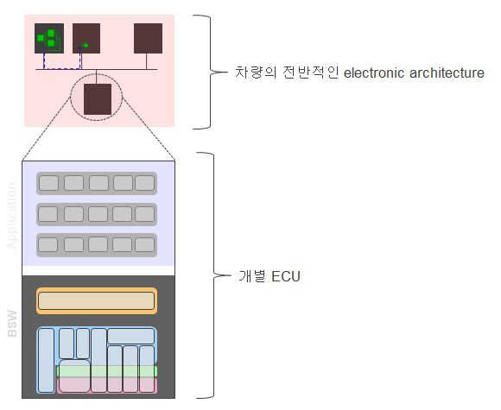
자동차 개발사 VS. Supplier
자동차 개발사
  차량 내 큰 골격을 만들어 주는 작업을 선행
  System description
    HW topology 정의
    SWC, Runnables, Data 정의
    SWC를 ECU에 mapping
    Communication matrix
    .arxml로 export

Slide 9
자동차 개발사 VS. Supplier
Supplier
  자동차 개발사가 제공한 System description 을 바탕으로 개별 ECU를 제작
  Model based development (MBD) 방식으로 개발하기를 권장
  Application
    Application behavior modeling
    Port와 data 정의
    Internal behavior 정의
    Application 코드 생성
    SWC description 생성 (arxml)
Application

Slide 10
각종 툴 (tool)
System architecture tool
  dSPACE의 SystemDesk, IBM의 Rhapsody
    각종 description 파일을 만드는 tool
    차량의 system description부터 개별 ECU에 들어가는 SWC의 description까지 생성할 수 있음
Application
  Matlab (simulink)
Basic SW
  국내: Elektrobit Automotie GmbH (EB)의 EB tresos 제품군
    EB tresos Studio라는 configuration tool과 AUTOSAR 기반 ECU를 만드는 데 필요한 BSW 를 공급

Slide 11
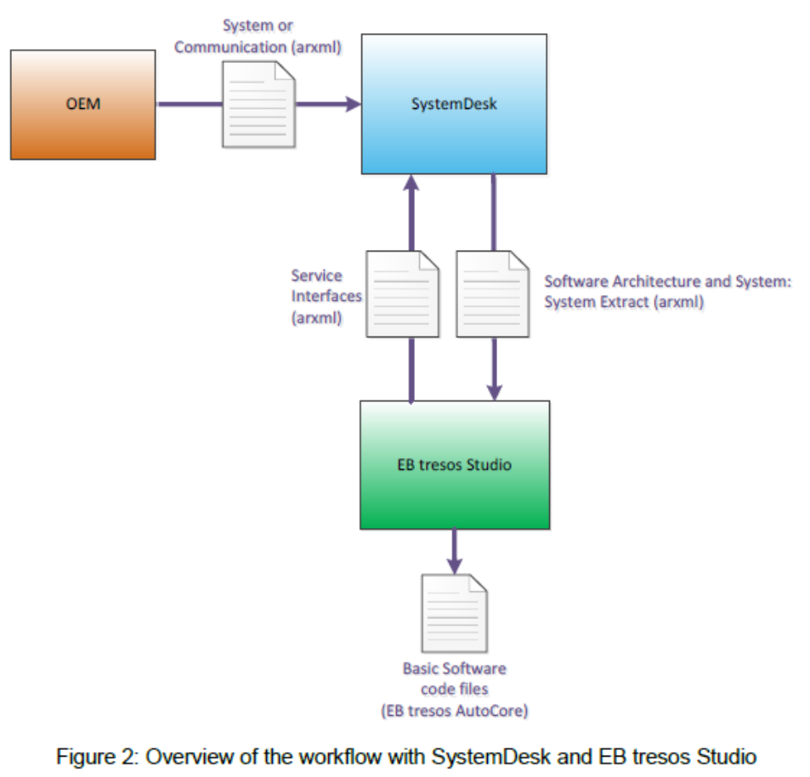
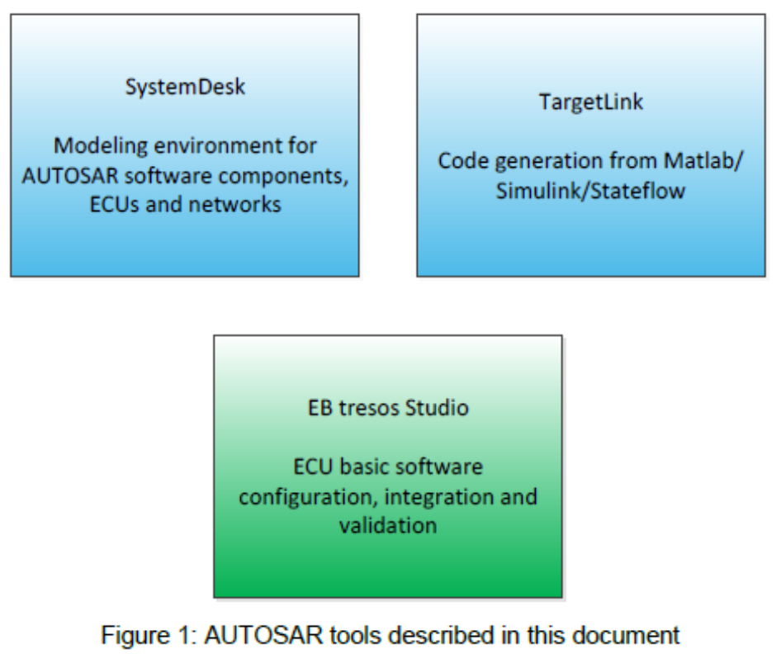
Workflow

Slide 12
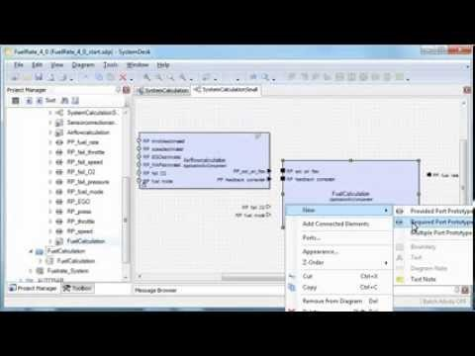
dSPACE SystemDesk
- Modeling Software Components

Slide 13
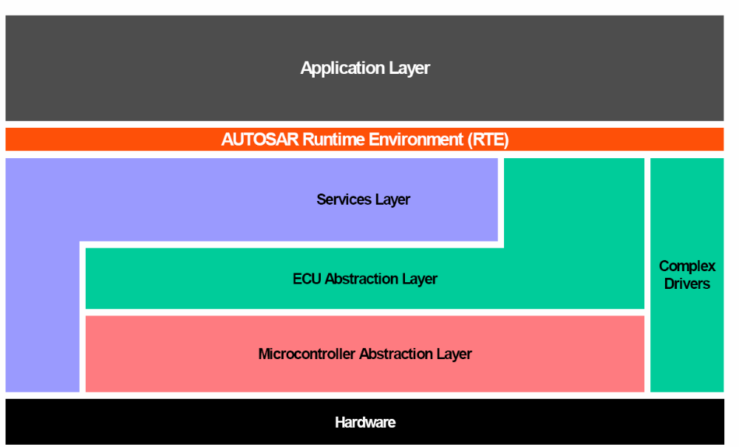
AUTOSAR Architecture Layers
AUTOSAR Basic Software
  SW Component에게 특정 service를 제공해주는 역할
  AUTOSAR RTE 아래에 위치함
Standardized component
  Services
    Diagnostic protocols
    NVRAM, flash, and memory management
  Communication
    Communication framework (CAN, LIN, FlexRay…)
    I/O management
    Network management
ECU-specific component
  OS, microcontroller abstraction, CDD

Slide 14
AUTOSAR – Basic Software
: operating system
AUTOSAR OS의 요구조건 (requirement)
  Real-time performance을 예상할 수 있어야 함
  Priority-based scheduling 을 지원할 수 있어야 함
  Protective functions at run time 을 지원할 수 있어야 함
  Low-end controller에서도 동작할 수 있어야 함
표준 OSEK OS (ISO 17356-3)
  AUTOSAR OS으로 주로 사용
OS
Notes:
OSEK
http://blog.naver.com/mdstec_auto?Redirect=Log&logNo=40152281221
http://blog.naver.com/mdstec_auto?Redirect=Log&logNo=40161261940

Slide 15
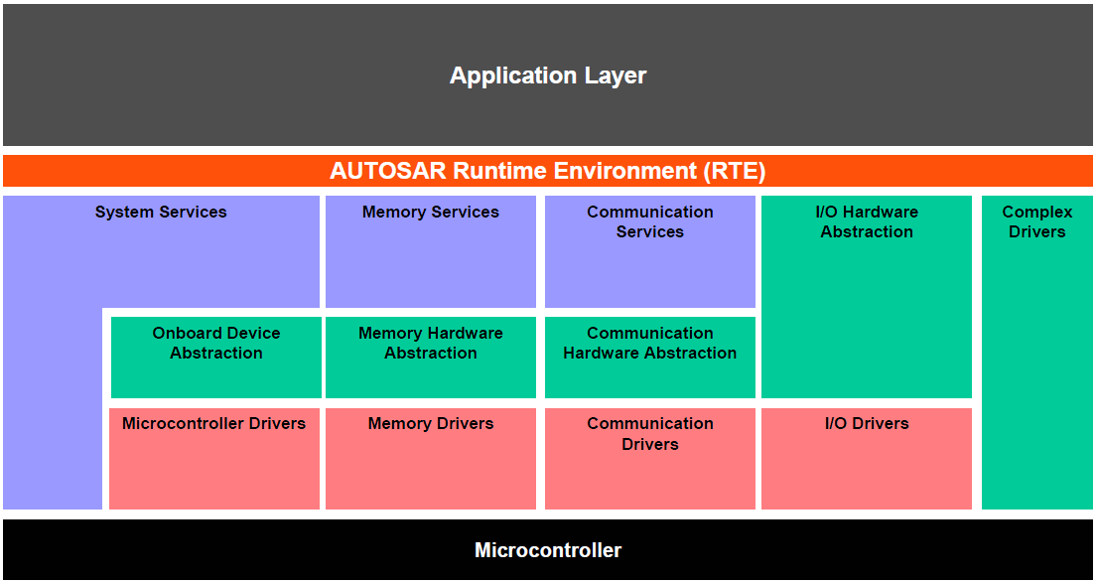
Basic Software structure
System stack
Timer operation
Operating system functionality
ECU state management
Watchdog management

Slide 16
Memory management stack
구성요소
  Memory drivers
  Memory hardware abstraction
  Memory services
역할
  Non volatile memory로의 표준화된 접근 방법을 제공함
    Flash memory, EEPROM
  Memory의 위치에 상관없는 인터페이스를 제공함
    MCU internal/external

Slide 17
Communication stack
구성요소
  Communication drivers
  Communication hardware abstraction
  Communication services
역할
  차량 네트워크 시스템에 표준화된 접근 방법을 제공함
  SWC가 서로 다른 ECU 에 존재하더라도 통신이 가능하게끔 함
특징
  SWC는 직접 communication service의 인터페이스를 호출하지 못함
    RTE를 꼭 거쳐야 함
Notes:
RTE manages the communication between the components corresponding to their location.
Inter-ECU → communication stack is used

Slide 18
I/O stack
구성요소
  I/O drivers
  I/O hardware abstraction
역할
  Sensor와 actuator에 대한 표준화된 접근 방법을 제공
특징
  Service layer가 존재하지 않음
    모든 sensor와 actuator을 지원하는 표준 인터페이스 구현이 어렵기 때문임
  그러므로, sensor와 actuator의 접근을 위해 sensor/actuator software component가 존재함
Notes:
RTE manages the communication between the components corresponding to their location.
Inter-ECU → communication stack is used

Slide 19
Complex driver stack
역할
  Application component가 직접 ECU의 하드웨어에 접근하기 위함
    성능적인 측면
  예
    Injection control
    Electronic valve control
특징
  Basic software stack을 거치지 않음
Notes:
RTE manages the communication between the components corresponding to their location.
Inter-ECU → communication stack is used

Slide 20
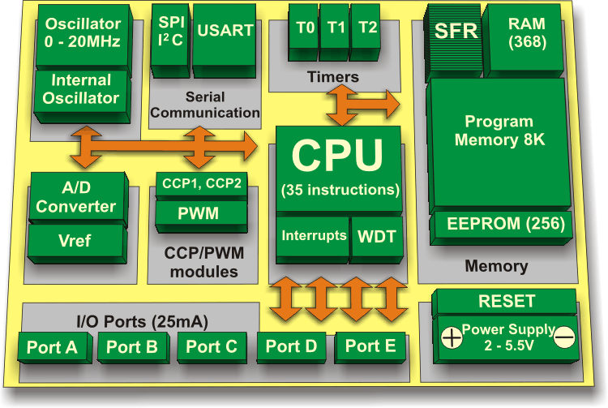
AUTOSAR – Basic Software
: microcontroller abstr.
Microcontroller Abstraction layer (MCAL)
  상위 component가 microcontroller의 레지스터로 접근을 원할 때 MCAL에서 제공하는 interface로만 접근할 수 있음
  Hardware-specific layer로써 Basic software로의 표준 interface를 제공함
  Microcontroller 주변기기를 제어함
  Digital I/O (DIO),
  Analog/Digital Converter (ADC),
  Pulse Width (De)Modulator (PWM, PWD),
  EEPROM (EEP),
  Flash (FLS),
  Capture Compare Unit (CCU),
  Watchdog Timer (WDT),
  Serial Peripheral Interface (SPI), and
  I2C Bus (IIC).
<Microcontroller block diagram>

Slide 21
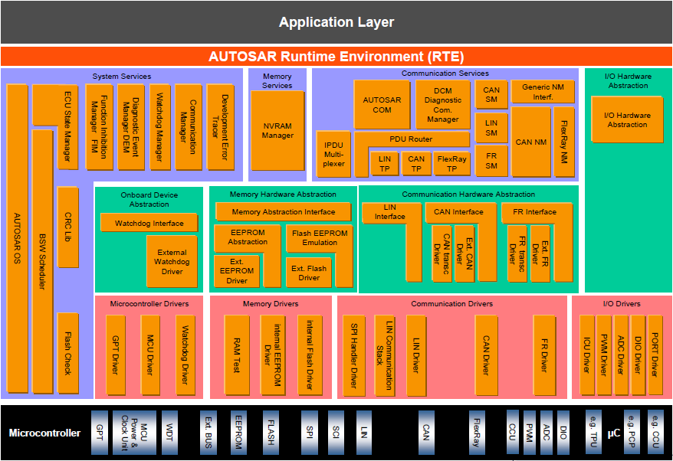
AUTOSAR – Basic Software component

Slide 22
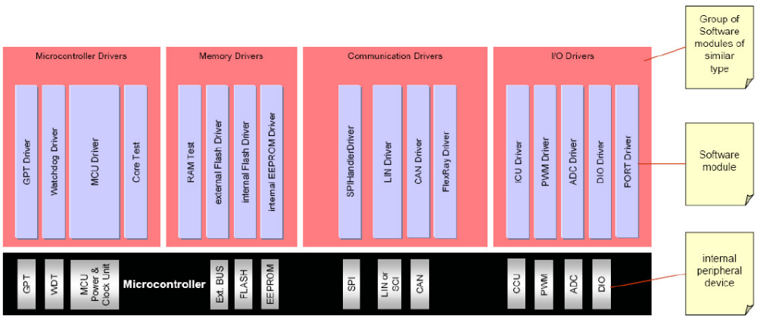
Microcontroller abstraction layer
MCAL = device driver
  AUTOSAR용 MCAL은 AUTOSAR에서 규정하는 API 이름을 사용해 device driver를 제어할 수 있도록 제공
  AUTOSAR에서 규정한 API만으로 각 MCU의 고유한 특징을 제어하기 부족할 경우에는 독자적인 parameter를 제공하고 있음
    XML 형식으로 독자 parameter를 설정할 수 있어야 함
    이 XML을 통해 확장 API 소스코드를 자동 생성할 수 있도록 제공해야 함

Slide 23
Microcontroller abstraction layer
MCAL은 크게 4가지로 분류됨
  Microcontroller driver
  Memory driver
  Communication driver
  I/O driver

Slide 24
Microcontroller driver
General purpose timer (GPT) driver
  Prescaler와 PLL을 사용해 HW timer (OS사용)로 사용되면 time에 관련된 interrupt, wakeup에 사용할 수 있음
  함수
    Gpt_SetMode
    Gpt_GetTimeElapsed
    Gpt_getTimeRemaining
Watchdog timer (WDT) driver
  SW가 logic상의 error 등으로 인해 무한 루프 등에 빠지면서 정상적인 동작을 못할 경우를 감시해 system reset등을 수행
  함수
    WdGMAliveSupervision
    WdGMDeadlineSupervision
    WdGMExternalLogicSupervision
MCU driver
  Clock, PLL, RAM 영역의 section 초기화
  MCU 절전모드 활성화 및 reset

Slide 25
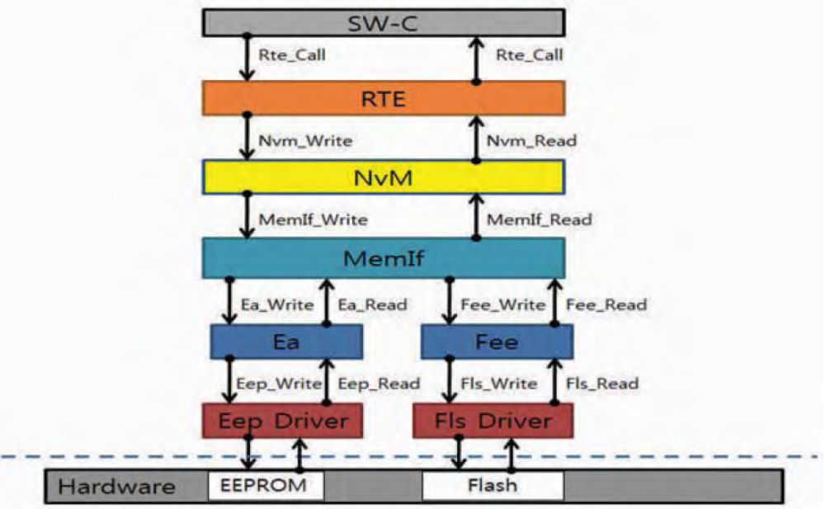
Memory driver
EEPROM, Flash driver
  NvM (NV RAM Manager)
  MemIf (Memory Interface)
  Ea (EEPROM Abstraction)
  Fee (Flash EEPROM Emulation)
  Eep (EEPROM)
  Fls (Flash)

Slide 27
Communication driver
SPI (Serial peripheral interface)
  확장성이 매우 높아 UART, PLC 등 외부 chip과 통신에서도 사용 가능한 device driver
  하지만, 가장 구현이 어려운 device driver
  100% 자동생성으로 처리가 되지 않음
  I/O hardware abstraction SW-C, CDD (Complex Device driver)로 구현해야 함
I2C, LIN, CAN, FlexRay 등
Notes:
SPI 통신의 장점
Full duplex
전송되는 비트에 대한 완전한 프로토콜 유연성
전송기 (트렌시버)가 필요하지 않음
단순한 하드웨어 인터페이스: 센서 및 메모리에서 많이 사용
IC 패키지에서 4개의 핀만 사용
단점
하드웨어 슬레이브 인식이 없음
슬레이브에 의한 하드웨어 흐름제어가 없음
오류 검사 프로토콜이 정의되어 있지 않음
RS-232, CAN 버스보다 비교적 더 짧은 거리에서 동작 (칩간 통신에서만 주로 사용)
하나의 마스터 장비만 지원
http://www.mcublog.co.kr/1828

Slide 28
I/O driver
ICU (Input capture unit)
  신호의 rising edge, falling edge의 signal을 설정하고 notification을 받아내고 이를 분석해 사용하도록 하는 device driver
  호출 sequence
    Icu_Init(ConfigPtr)
    Icu_EnableWakeup(Ch1)
    Icu_SetActivationCondition(Ch1, ICU_FALLING_EDGE)
    Icu_EnableNotification(Ch1)
    Falling edge 발생 시, Icu_SignalNotification_Ch1이 호출됨

Slide 29
I/O driver
PWM (Pulse width modulation)
  일정한 주기 내에서 duty비를 변화시켜서 평균전압을 제어해 DC모터의 속도제어나 LED 등 헤드램프의 광량을 조절하는데 사용
  Duty cycle: 1초 동안 반복되는 주기
  Duty cycle 설정에 사용되는 API
    Pwm_setDutyCycle(ChannelNumber, DutyCycle)
ADC, DIO, PORT 등

Slide 30
AUTOSAR Software Component

Slide 31
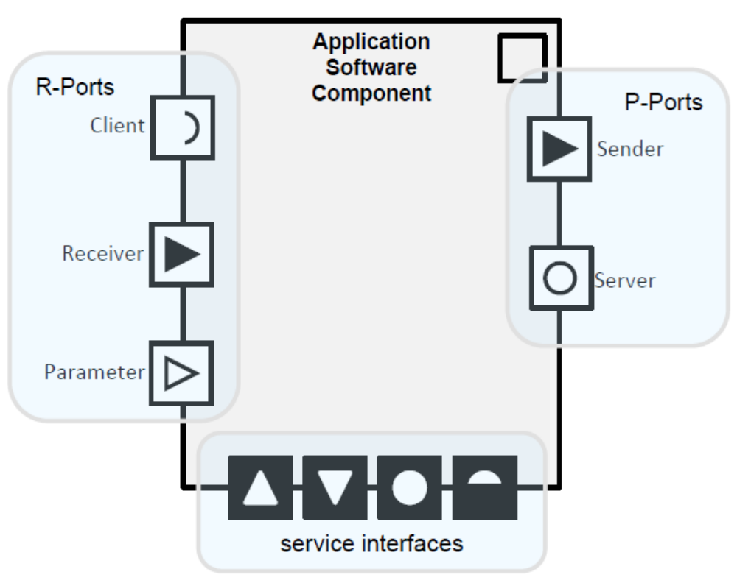
Software component
- Interface definition
Port
  Provided ports (P-Ports)
    컴포넌트가 다른 컴포넌트에 “무엇＂을 주기 위함
  Required ports (R-Ports)
    컴포넌트가 다른 컴포넌트에 “무엇＂이 필요함을 뜻함
Service interface
  AUTOSAR service와의 interface

Slide 32
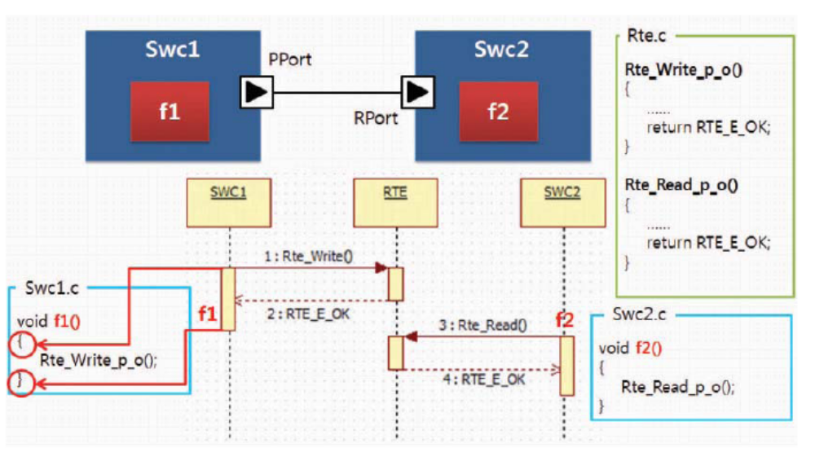
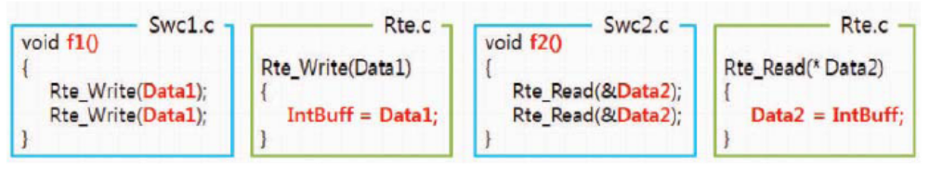
Software component
- Interface definition
Sender-Receiver interface
  Sender가 receiver 측에 data를 보내는 방식
  송수신할 data를 명시
  Receiver는 response를 보내지 않음
  다수의 receiver가 존재할 수 있음

Slide 33
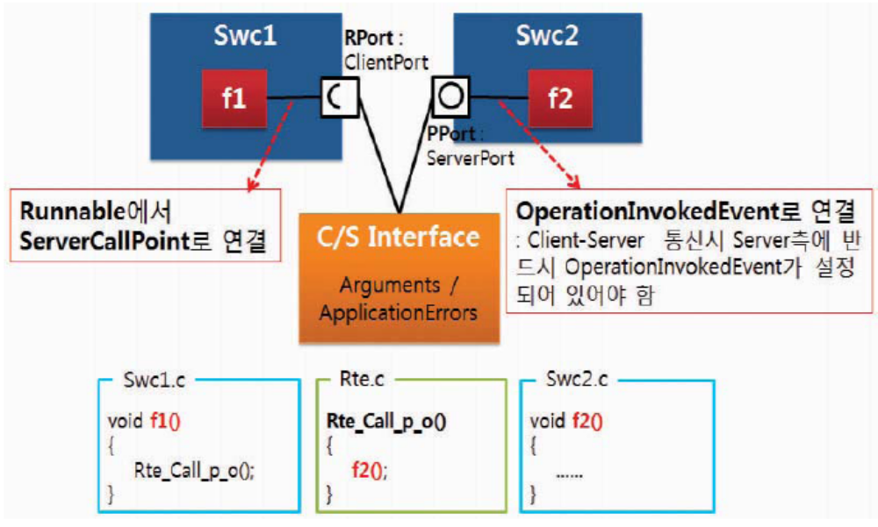
Software component
- Interface definition
Client-Server interface
  Client가 server의 operation 함수를 호출하는 방식
  호출 function을 명시
  Client가 통신을 시작함
  Client와 server는 1:1 통신을
  수행함

Slide 34
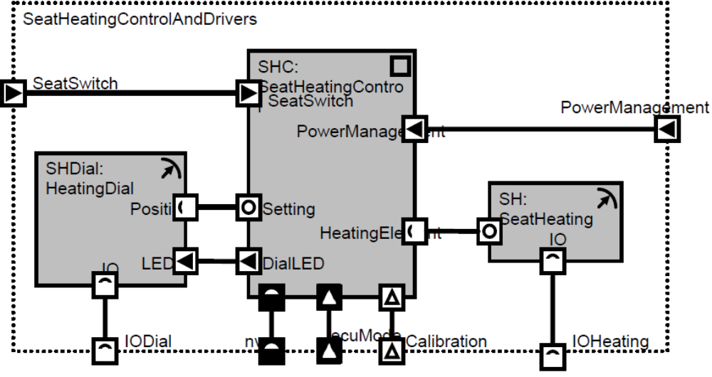
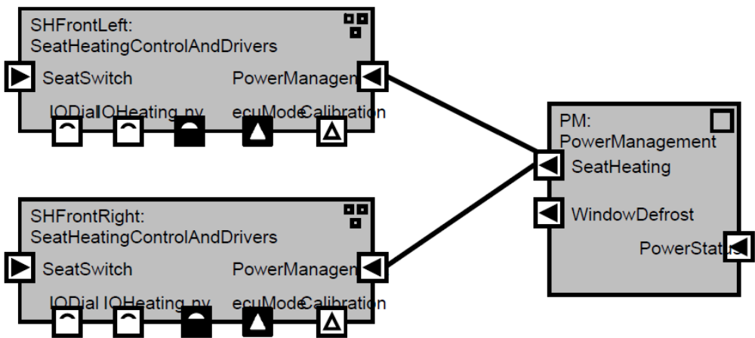
Software component
- Composition definition
Composition
  SW-C instance로 구성됨
    Prototype이라 부름
  각 SW-C instance는 Connecter로 연결
  다른 composition으로 구성될 수도 있음
    Composition은 계층적 (hierarchical)임
3개의 composition이 connector로 연결됨

Slide 35
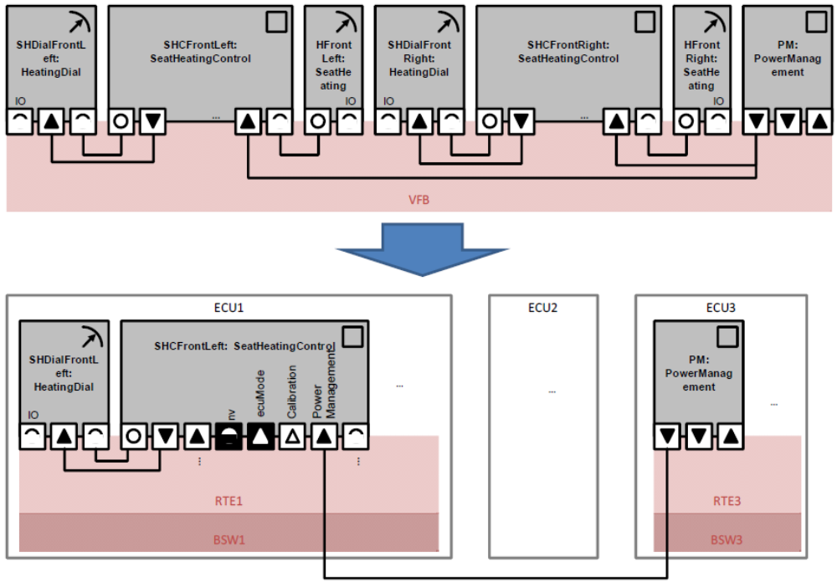
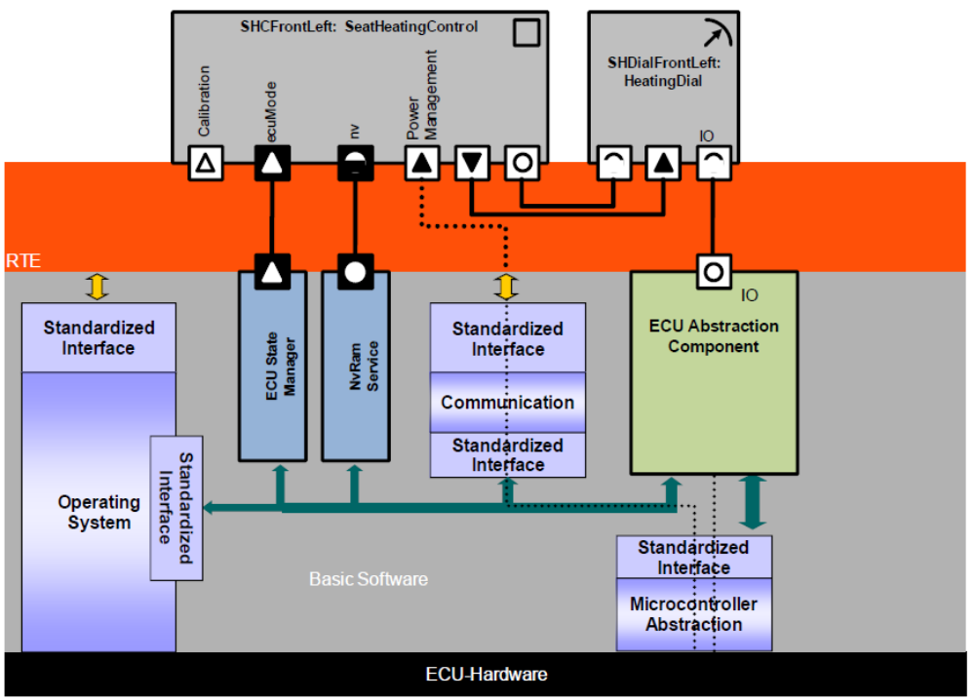
VFB vs. ECU software architecture
ECU에 할당된 Component와 AUTOSAR software architecture와 관계를 나타낸 예
예: 3개의 ECU에 composition들이 할당됨

Slide 36
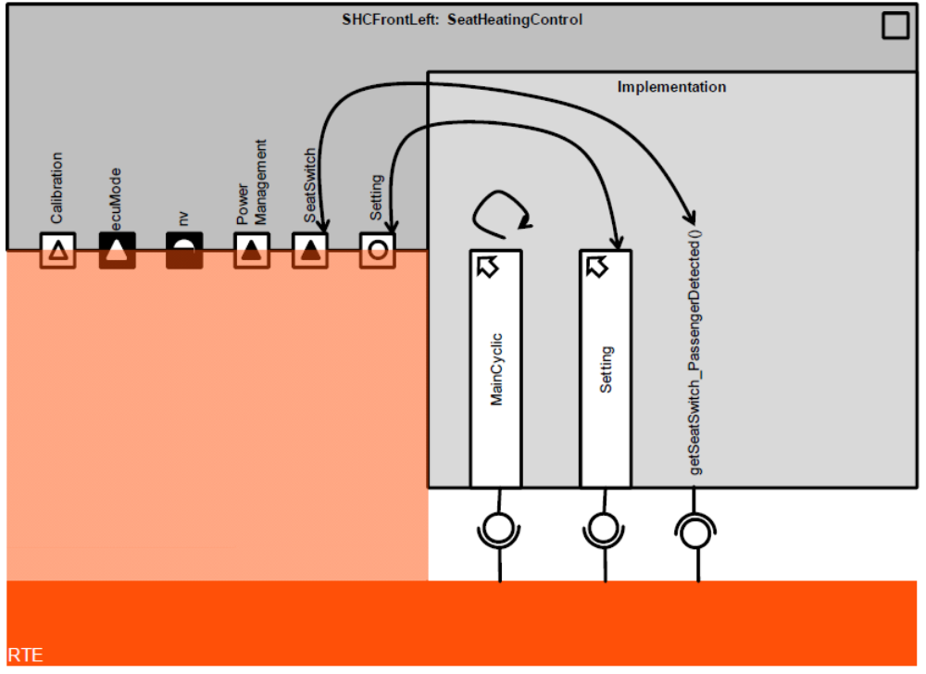
Software component
- Runnable overview
SeatHeatingControl component
  6 ports
  2 runnable
    MainCyclic
      RTE로 부터 고정 rate로 호출되어야 함
    Setting
      Name이 Setting인 P-Port를 통해 Setting runnable이 호출됨
  getSeatSwitch_PassengerDetected operation
    R-Port SeatSwitch 를 통해 다른 component에서 제공하는 정보에 접근할 수 있음

Slide 37
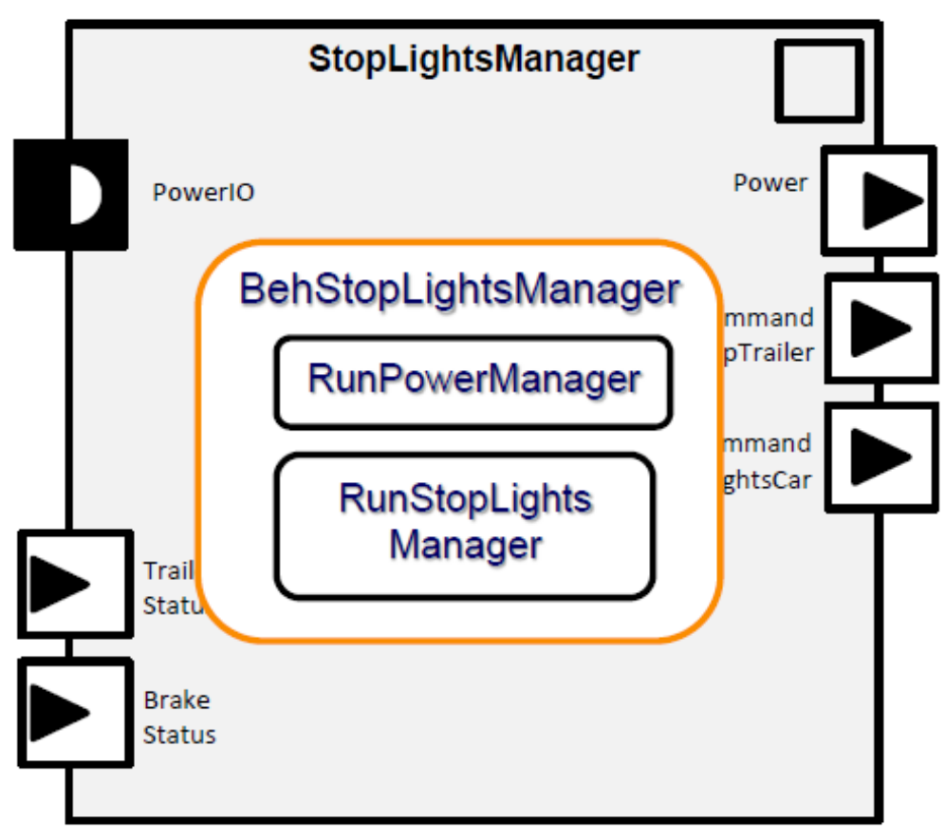
Software component
- Behavior definition
Describe the real time execution elements and characteristics of an atomic SW-C
Contains Runnable Entities to represent executable portion of code
Contains RTE Event to trigger Runnables
Provides communication scheme/ concurrency scheme between runnables
Provide Per Instance Memory dedicated to the instances of the associated SW-C
Describes Service Needs with regards to underlying AUTOSAR Services

Slide 38
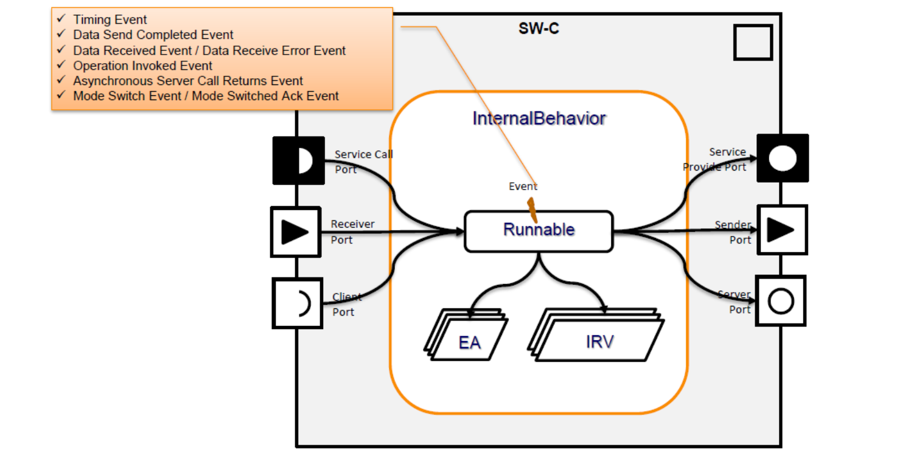
Software component
- Runnable definition

Slide 39
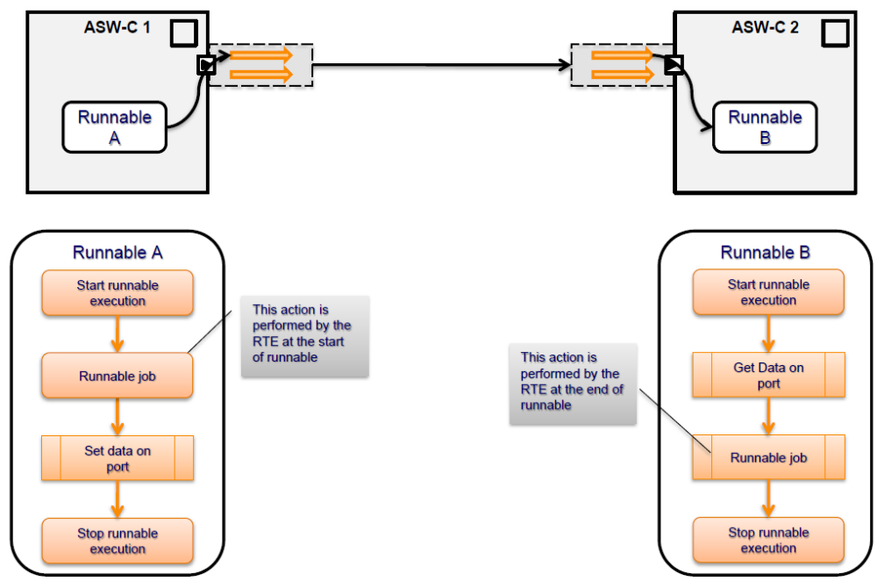
Software component
- Runnable definition
Implicit communication

Slide 40
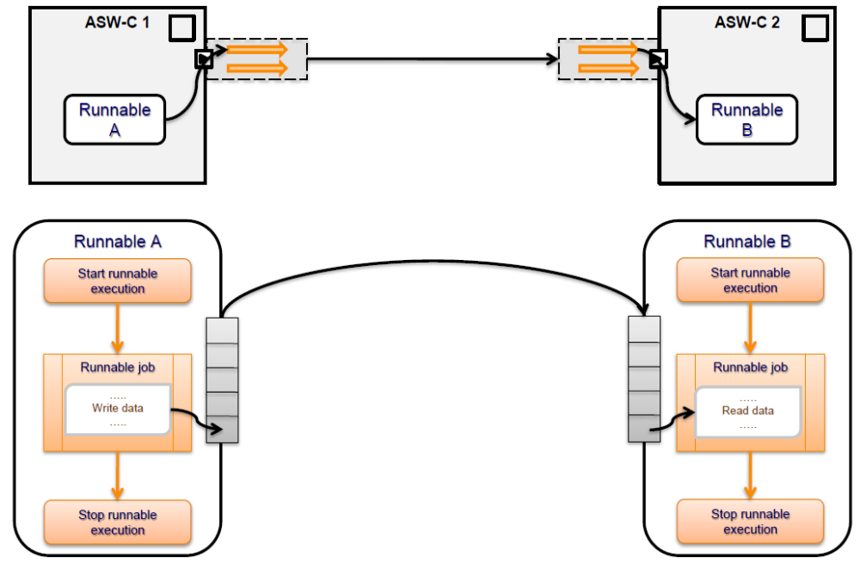
Software component
- Runnable definition
Explicit communication

Slide 41
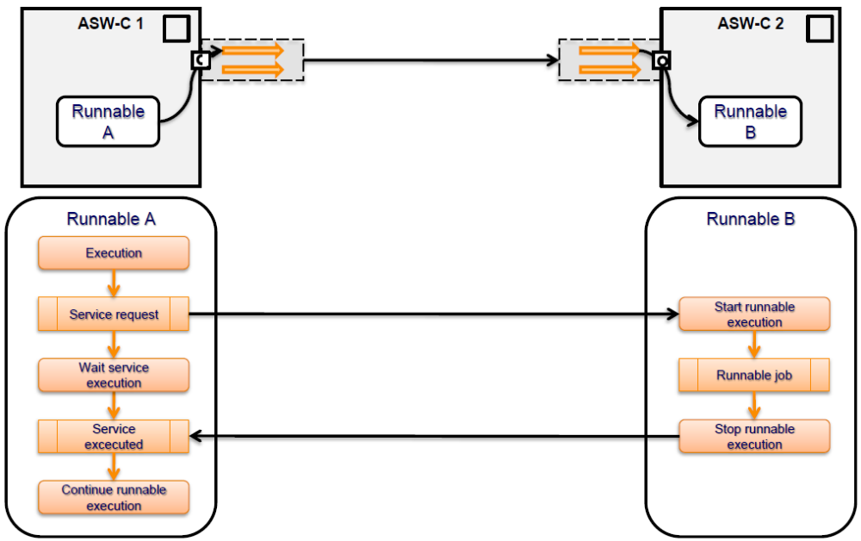
Software component
- Runnable definition
Client-Server synchronous communication

Slide 42
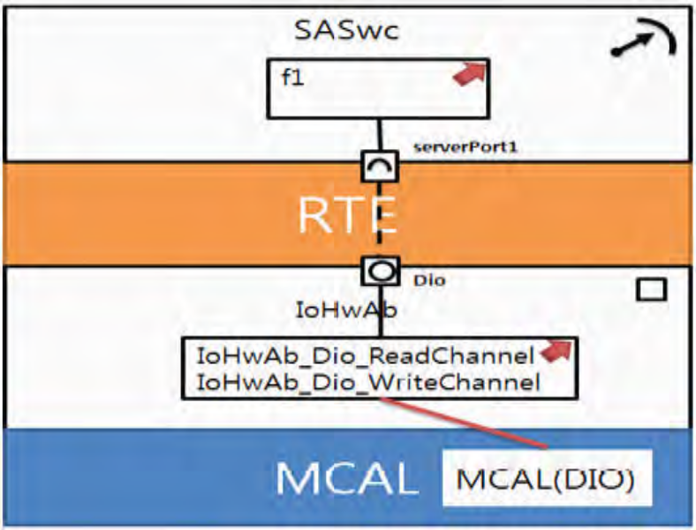
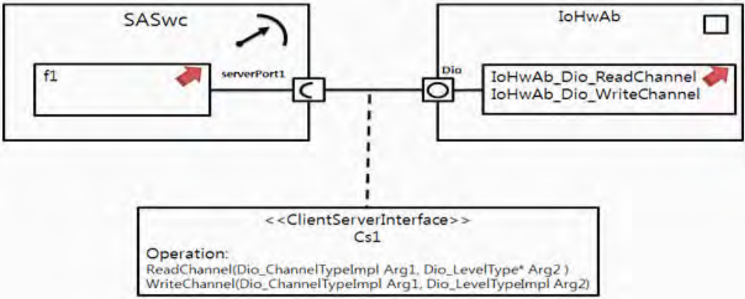
DIO control 제어
I/O Hardware abstraction VFB 도식화
시스템 설계 도식화

Slide 43
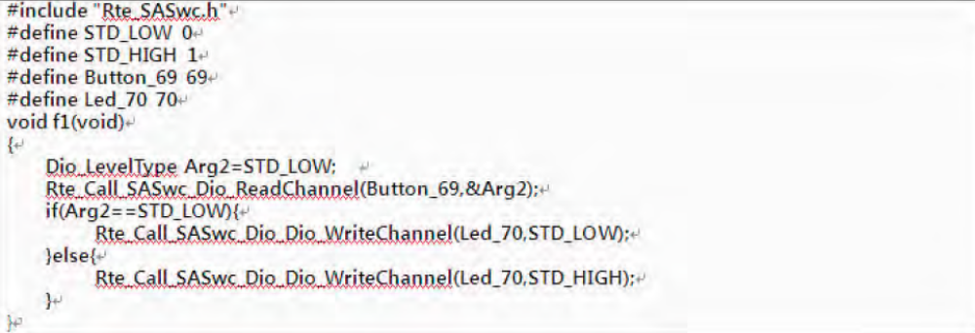
SASwc.c 파일 내용

Slide 44
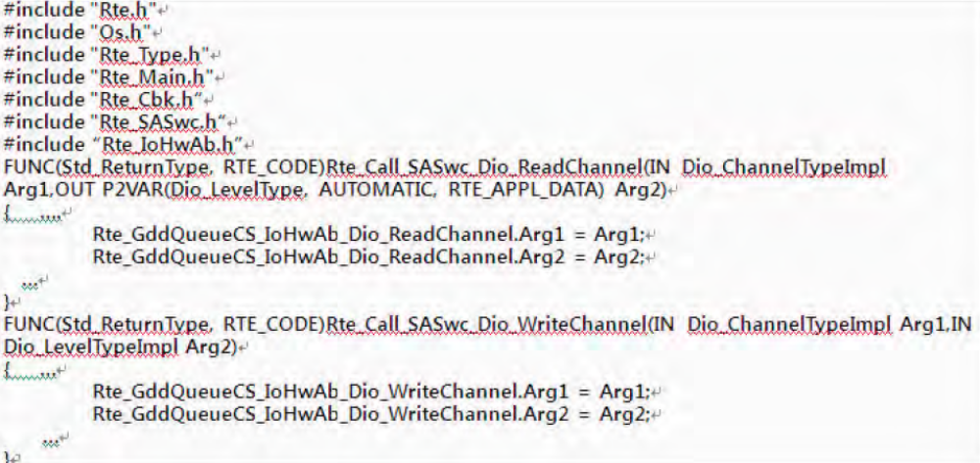
Rte.c 파일 내용

Slide 45

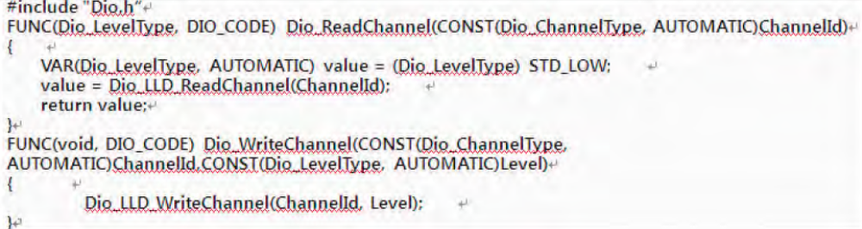
IoHwAb.c, Dio.c 파일 내용
IoHwAb.c
Dio.c

Slide 46
Reference
AUTOSAR specification
  http://autosar.org
MDS테크놀로지가 운영하는 자동차 SW 블로그, 네이버
  AUTOSAR(오토사) 기반의 ECU 개발
    http://blog.naver.com/PostView.nhn?blogId=mdstec_auto&logNo=40151928075&parentCategoryNo=&categoryNo=41&viewDate=&isShowPopularPosts=true&from=search
AUTOSAR 4.1.1의 최신 기술과 이해
  http://www.autoelectronics.co.kr/

Slide 47
Backup slides

Slide 48
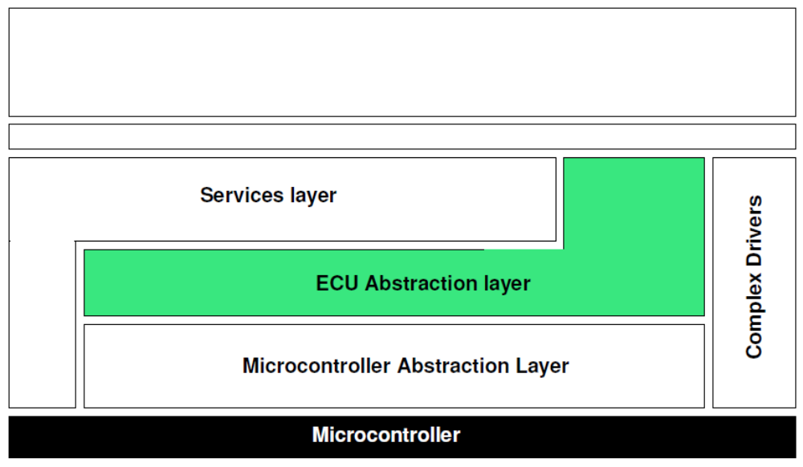
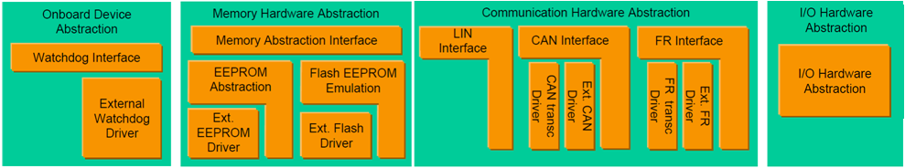
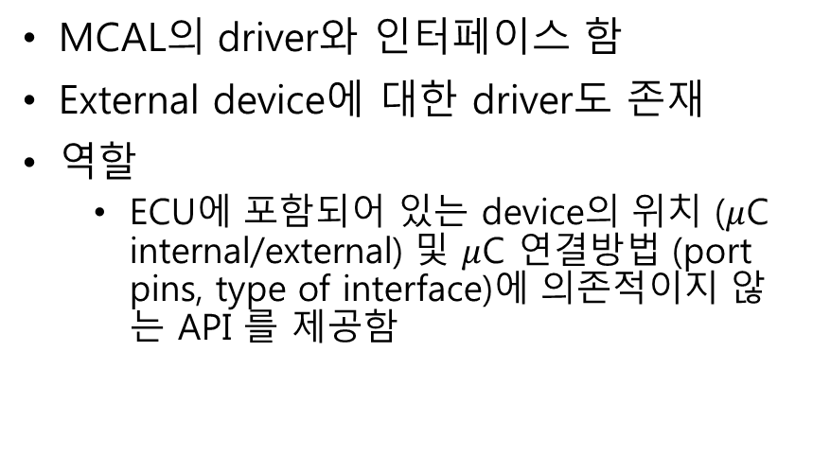
ECU abstraction layer
MCAL의 driver와 인터페이스 함
External device에 대한 driver도 존재
역할
  ECU에 포함되어 있는 device의 위치 ($μ$C internal/external) 및 $μ$C 연결방법 (port pins, type of interface)에 의존적이지 않는 API 를 제공함

Slide 49
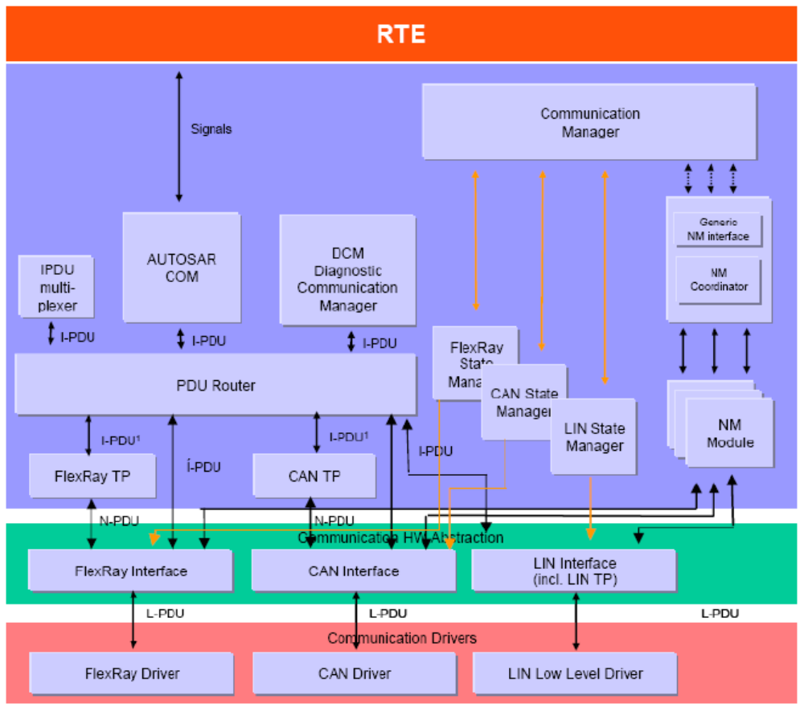
Communication stack

Slide 50
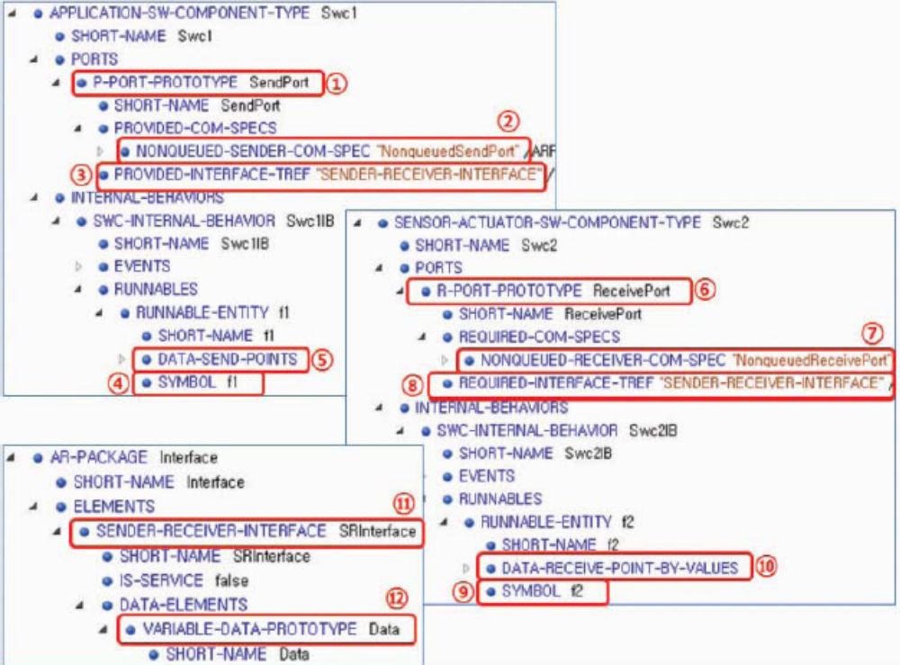
S/R interface 설계
Sender
  Sender측인 Swc1의 port를 “P-Port”로 정하고 PortName을 “SendPort”로 정함
  Queue를 사용하지 않으므로 “Nonqueued Send Port”로 지정
  Interface는 “Sender-Receiver-Interface”로 지정
  Runnable의 name은 “f1”으로 정하고 “Data-Send-Points”로 설정함
    Explicit
Receiver
  Receiver측인 Swc2의 port는 “R-Port”로 정하고 PortName은 “ReceivePort”로 정함
  Queue를 사용하지 않으므로 “Nonqueued Send Port”로 지정
  Interface는 “Sender-Receiver-Interface”로 지정
  Runnable의 name은 “f2”로 정하고 port와의 연결은 “Data-Receiver-Points”로 설정
    Explicit

Slide 51
S/R interface 설계
Interface
  “sender-receiver-interface”로 지정하고 name은 “SRInterface”임
  “Variable-data-prototype”의 name은 “data” 임
RTE generation → Rte.c 생성
  Rte_Write_SendPort_Data
  Rte_Read_ReceivePort_Data
  Swc1.c의 runnable인 f1()에서 Rte_Wirte_SendPort_Data()를 호출해 data 전송
  Swc2.c의 runnable인 f2()에서 Rte_Read_ReceivePort_Data()를 호출하여 수신된 data를 읽음

Slide 52
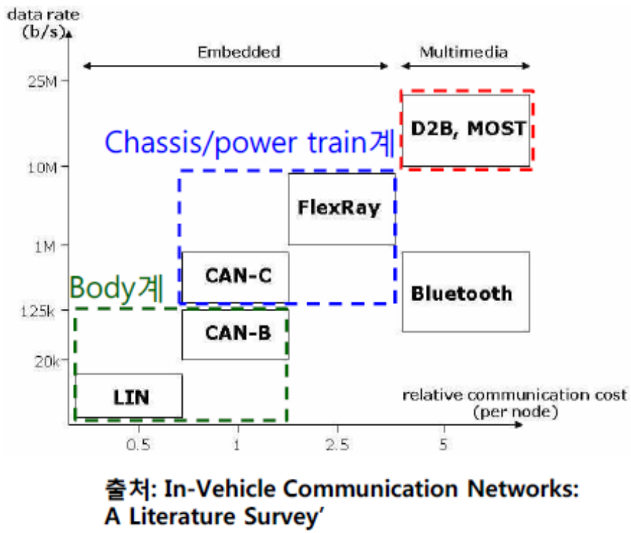
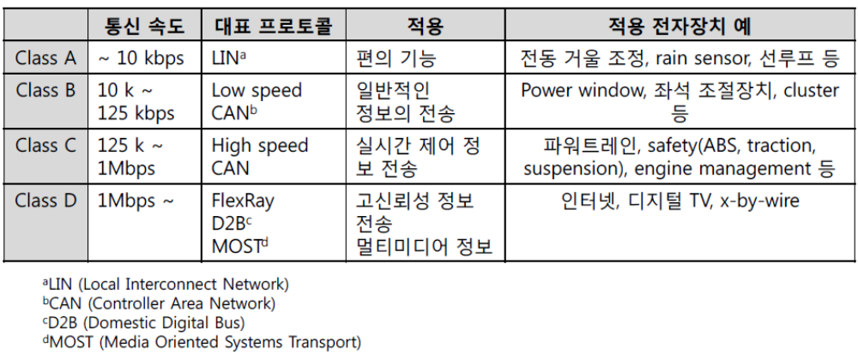
차량용 통신 네트워크 타입

